Slide 1
Woordenschat groep 5, thema 8, les 6
De woorden die je vandaag leert:
de blaar
het kabaal
het luchtbed
de duintop
spiegelen
de recreatie
het zeewater
ondiep
wentelen

Slide 2
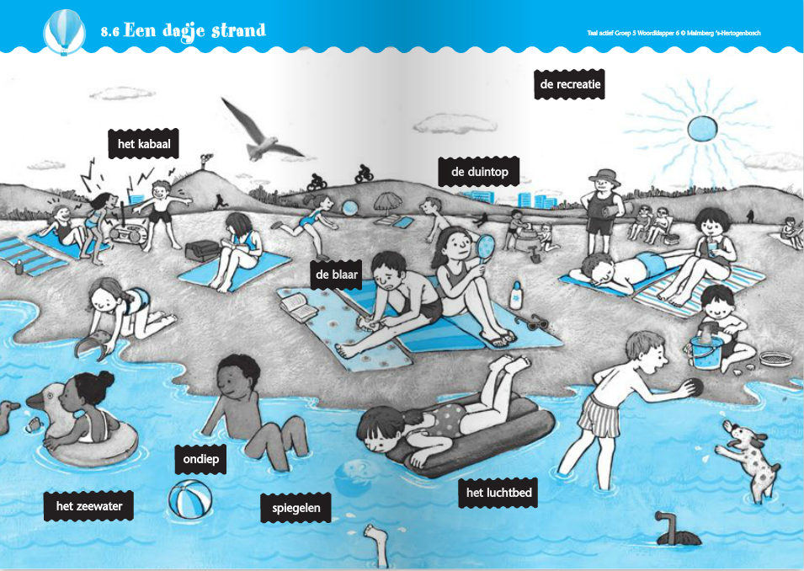
Een dagje strand.
Wat doe jij als je een dagje naar het strand gaat?

Slide 3
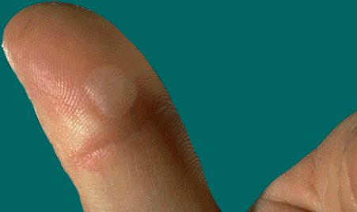
de blaar
Een wit plekje op de huid waar vocht onder zit. Dit doet soms pijn.

Slide 4
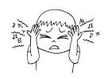
het kabaal
Heel veel lawaai en herrie.

Slide 5
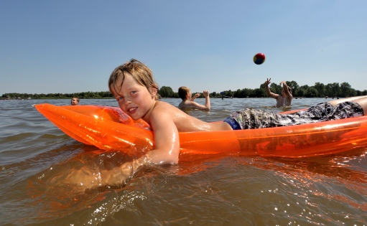
het luchtbed
Een bed waarin lucht zit.
Je kunt erop slapen of op het water drijven.

Slide 6
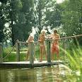
De recreatie
Dingen die je in je vrije tijd doet voor je plezier.

Slide 7
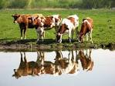
spiegelen
Het is net of je in de spiegel kijkt en jezelf ziet.

Slide 8
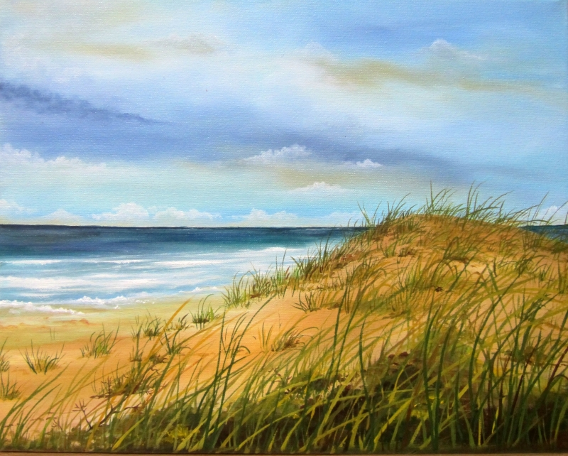
De duintop
De top van een duin.

Slide 9
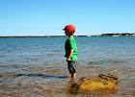
ondiep
Water dat niet diep is.
Je kunt er makkelijk in staan.

Slide 10
Het zeewater
Water van de zee. Het smaakt zout.

